Slide 1
第二章 ARM技术概述
ARM体系结构及技术特征
ARM存储及协处理器接口
ARM处理器工作状态及模式
ARM片上总线AMBA
ARM寄存器介绍
ARM片上调试系统
ARM的异常中断
基于ARM核的芯片简介

Slide 2
第二章 ARM技术概述
本章将对ARM技术进行全面论述，通过本章的学习，使大家对ARM技术有个全面的了解和掌握,建立起以ARM为基础的嵌入式系统应用技术基础。

Slide 3
2.1 ARM体系结构及技术特征
ARM发展的历程
RISC体系结构
ARM体系结构发展技术特征
Thumb技术介绍
Thumb2技术介绍
ARM核简述
ARM发展总结

Slide 4
2.1.1 ARM发展的历程
1983.10—1985.4
第一片ARM处理器诞生
80年代后期
ARM处理器已发展为可以支持Acorn公司的台式计算机产品
1990
成立ARM Limited公司
Acorn Computers推出了世界上首个商用的单芯片RISC处理器——ARM处理器。VLSI Technology公司制造了由Acorn Computers公司设计的第一个ARM芯片。
1990.11
90年代至今
逐步发展成为世界上销量最大的32位微处理器

Slide 5
ARM发展的历程
第一片ARM处理器是1983年10月到1985年4月间在位于英国剑桥的Acorn Computer公司开发
1990年，为广泛推广ARM技术而成立了独立的公司(Advanced RISC Machine,ARM公司)
20世纪90年代， ARM快速进入世界市场,处在半导体产业链上游的上游，采用Chipless和Fabless的生产模式

Slide 6
ARM发展的历程
在ARM的发展历程中，从ARM7开始，ARM核被普遍认可和广泛使用
ARM9取代ARM8，性能是ARM7的两倍
1998年 StrongARM 问世
XScale是下一代StrongARM芯片的发展基础
ARM10TDMI是ARM处理器核中的高端产品
ARM11是ARM家族中性能较强的一个系列
CORTEX

Slide 7
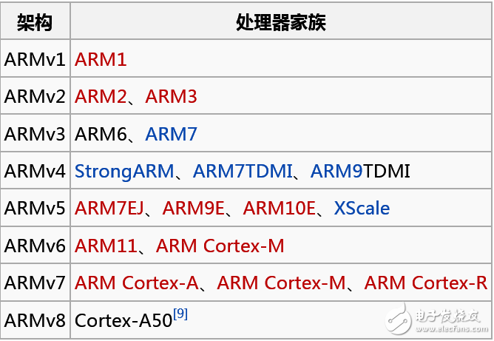
ARM体系结构的基本版本
ARM体系结构总结

Slide 8
ARM发展的历程
最近10多年来ARM技术的突出成果表现在：
使用“Thumb”的新型压缩指令格式，使得应用系统开发可降低系统成本和功耗；
ARM9、ARM10、Strong-ARM和ARM11等系列处理器的开发，显著地提高了ARM的性能，使得ARM技术在面向高端数字音、视频处理等多媒体产品的应用中更加广泛；
更好的软件开发和调试环境，加快用户产品开发；
更为广泛的产业联盟使得基于ARM的嵌入式应用领域更加广阔；
嵌入在复杂SoC中、基于ARM核的调试系统代表着当今片上调试技术的前沿。

Slide 9
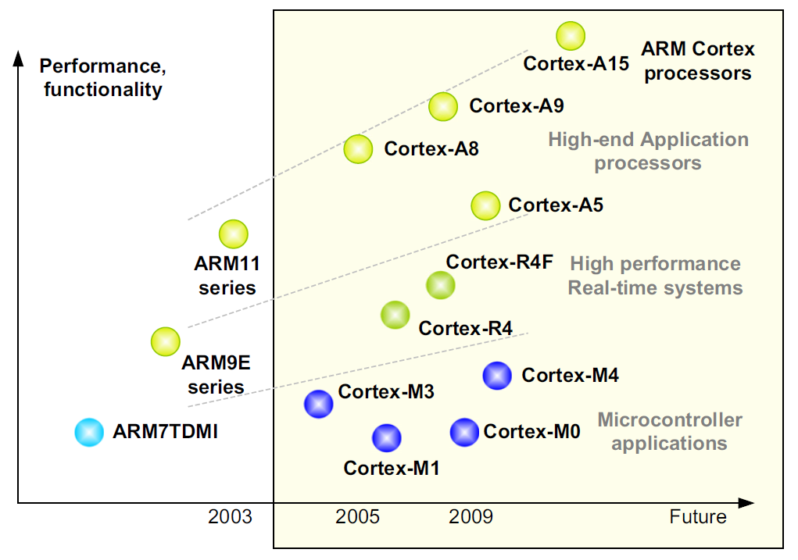
ARM发展的历程

Slide 10
CORTEX
从ARM v7开始，CPU命名为Cortex，并划分为A、R、M三大系列，分别为不同的市场提供服务；
  A (Application)系列：应用型处理器，面向具有复杂软件操作系统的面向用户的应用，为手机、平板、AP等终端设备提供全方位的解决方案；
  R (Real-Time)系列：实时高性能处理器，为要求可靠性、高可用性、容错功能、可维护性和实时响应的嵌入式系统提供高性能计算解决方案；
  M (Microcontroller)系列：高能效、易于使用的处理器，主要用于通用低端，工业，消费电子领域微控制器。

Slide 11
ARM发展的历程
据最新统计，全球有103家巨型IT公司在采用ARM技术，20家最大的半导体厂商中有19家是ARM的用户，包括德州仪器，意法半导体，Philips，Intel等。
ARM系列芯片已经被广泛的应用于移动电话、手持式计算机以及各种各样的嵌入式应用领域，成为世界上销量最大的32位微处理器。

Slide 12
ARM发展的历程
目前ARM全球年出货量为40亿，只要是数码产品，无论是手机、数码相机，还是游戏机、导航系统，很有可能其中的1/4都含有ARM的处理器。
第一个100亿片出货量，ARM用了17年时间来完成，接下来的100亿片，ARM打算用3年的时间实现。

Slide 13
ARM体系结构
ARM采用RISC体系结构
（1）CISC（Complex Instruction Set Computer）体系结构
CISC指令集设计的主要趋势是增加指令集的复杂度。而复杂指令集的高性能是以宝贵、有限的芯片面积为代价的。
（2）RISC(Reduced Instruction Set Computer)体系结构
RISC的中心思想是精简指令集的复杂度、简化指令实现的硬件设计，硬件只执行很有限的最常用的那部分指令，大部分复杂的操作则由简单指令合成。RISC思想大幅度提高了计算机性能价格比。

Slide 14
RISC的技术贡献和缺点
技术贡献
  流水线——实现指令并行操作
  高时钟频率和单周期执行
  缺点
  与CISC相比，通常RISC的代码密度低
  RISC不能执行x86代码
  RISC给优化编译程序带来困难

Slide 15

ARM体系结构的技术特征
ARM的体系结构采用了若干Berkeley RISC处理器设计中的特征
Load/store体系结构
固定的32位指令
3地址指令格式
也放弃了其它若干Berkeley RISC特征
寄存器窗口
延迟转移
所有的指令单周期执行

Slide 16
Thumb技术介绍
为了解决代码长度的问题，ARM体系结构增加了Ｔ变种，开发了一种新的指令体系，这就是Thumb指令集。
Thumb是ARM体系结构的扩展。它从标准32位ARM指令集抽出来的36条指令格式，可以重新编成16位的操作码。这能带来很高的代码密度 。在性能和代码大小之间取得平衡。

Slide 17
Thumb的技术概述
ARM7TDMI是第一个支持Thumb的核
支持Thumb的ARM体系结构的处理器状态可以方便的切换、运行到Thumb状态，在该状态下指令集是16位的Thumb指令集。
同样的程序运行在16位Thumb状态下是运行在32位ARM状态下代码的60%~70%

Slide 18
Thumb的技术概述
与ARM指令集相比．Thumb指令集具有以下局限：
完成相同的操作，Thumb指令集通常需要更多的指令，因此在对系统运行时间要求苛刻的应用场合ARM指令集更为适合；
Thumb指令集没有包含进行异常处理时需要的一些指令，因此在异常中断时，还是需要使用ARM指令，这种限制决定了Thumb指令需要和ARM指令配合使用。

Slide 19
ARM体系结构的演变
1）Thumb指令集（T变种）
Thumb指令集是把32位的ARM指令集的一个子集重新编码后而形成的一个特殊的16位的指令集
2）长乘指令（M变种）
长乘指令是一种生成64位相乘结果的乘法指令（此指令为ARM指令），M变种增加了两条长乘指令

Slide 20
ARM体系结构的演变
3）增强型DSP指令（E变种）
E变种的ARM体系增加了一些增强处理器对典型的DSP算法处理能力的附加指令
4）Java加速器Jazelle（J变种）
ARM的Jazelle技术是Java语言和先进的32位RISC芯片完美结合的产物
5）ARM媒体功能扩展（SIMD变种）

Slide 21
ARM体系结构的命名规则
基本字符串ARMv。
基本字符串后为ARM指令集版本号，目前是1-7的数字字符。
ARM指令集版本号后为表示所含变种的字符。
最后使用的字符x表示排除某种功能。
ARM7TDMI
ARM7 32位ARM体系结构4T版本
T Thumb 16位压缩指令集
D 支持片上Debug
M 增强型Multiplier
I Embedded ICE硬件，支持片上断点和观察点

Slide 22
ARM处理器工作状态
体系结构中具有T变种的ARM处理器核可工作在两种状态：
ARM状态
32位，ARM状态下执行字对准的32位ARM指令；
Thumb状态
16位，Thumb状态下执行半字对准的16位Thumb指令。

Slide 23
ARM处理器工作状态
在程序执行的过程中，处理器可以在两种状态下切换：
ARM和Thumb之间状态的切换不影响处理器的模式或寄存器的内容。
ARM指令集和Thumb指令集都有相应的状态切换命令。
ARM处理器在开始执行代码时，只能处于ARM状态。

Slide 24
ARM处理器工作状态
进入Thumb状态
当操作数寄存器Rm的状态位bit［0］为1时，执行BX Rm指令进入Thumb状态。如果处理器在Thumb状态进入异常，则当异常处理返回时，自动切换到Thumb状态。
进入ARM状态
当操作数寄存器Rm的状态位bit［0］为0时，执行BX Rm指令进入ARM状态。如果处理器进行异常处理，在此情况下，把PC放入异常模式链接寄存器LR中，从异常向量地址开始执行也可以进入ARM状态。

Slide 25

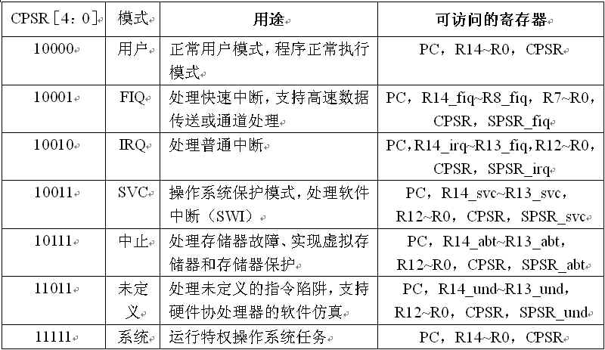
ARM处理器工作模式
共7种处理器模式
CPSR（当前程序状态寄存器）的低5位用于定义当前工作模式 ,如图示:

Slide 26
ARM处理器工作模式
除用户模式外的其他6种模式称为特权模式
特权模式中除系统模式以外的5种模式又称为异常模式，即
  快速中断FIQ（Fast Interrupt Request）
  普通中断IRQ（Interrupt Request）
  管理SVC（Supervisor）
  中止ABT（Abort）
  未定义UND（Undefined）

Slide 27
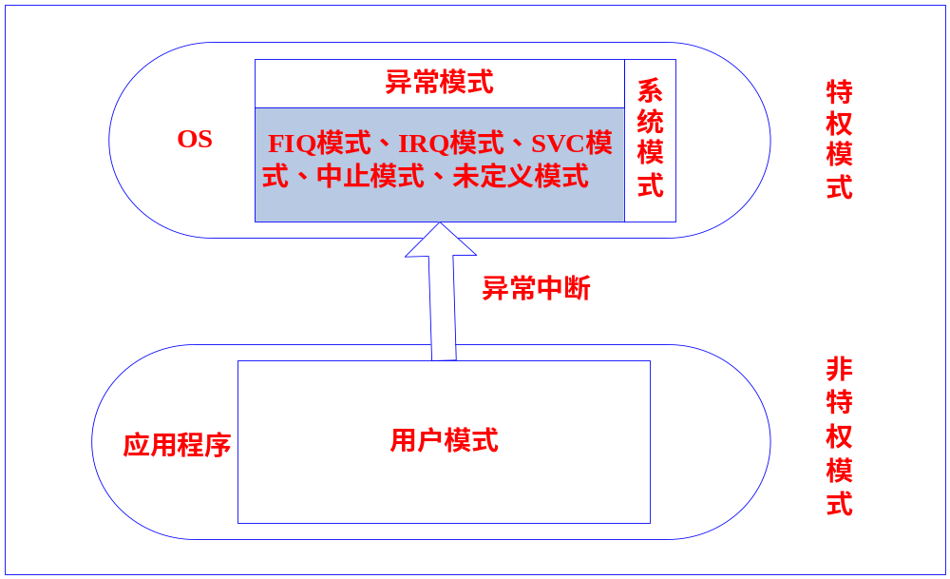
ARM处理器工作模式

Slide 28
ARM寄存器组成概述
ARM处理器总共有37个寄存器，可以分为以下两类寄存器
31个通用寄存器
  R0-R15；
  R13_svc、R14_svc；
  R13_abt、R14_abt；
  R13_und、R14_und；
  R13_irq、R14_irq；
  R8_fiq-R14_fiq。
6个状态寄存器
  CPSR；SPSR_svc、SPSR_abt、SPSR_und、SPSR_irq和SPSR_fiq

Slide 29
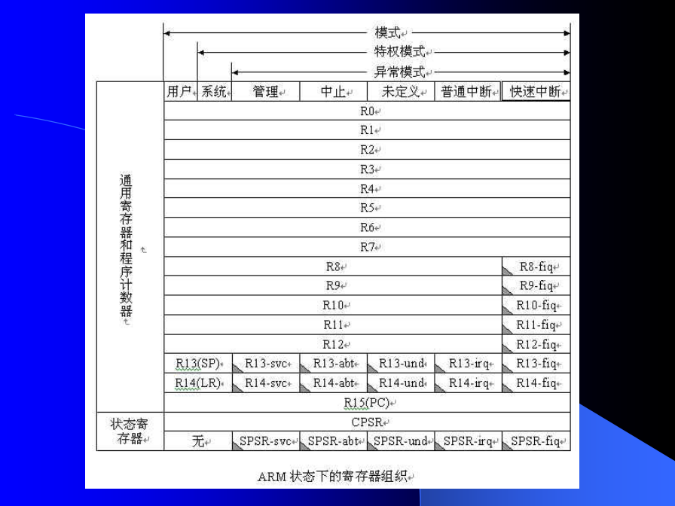
ARM状态下的寄存器组织
1）ARM状态的寄存器简介
ARM状态下的寄存器组织

Slide 30
ARM状态下的寄存器组织
2) ARM状态的通用寄存器
不分组寄存器（The unbanked registers）：R0~R7
分组寄存器（The banked registers）：R8~R14
程序计数器：R15（PC）

Slide 31
ARM状态下的寄存器组织
不分组寄存器R0~R7
R0~R7是不分组寄存器。是真正并且在每种模式下都统一的通用寄存器。
未分组寄存器没有被系统用于特别的用途，任何可采用通用寄存器的应用场合都可以使用未分组寄存器，但必须注意对同一寄存器在不同模式下使用时的数据保护。

Slide 32
ARM状态下的寄存器组织
分组寄存器R8-R12
  FIQ模式分组寄存器R8_fiq~R12_fiq
  FIQ以外的分组寄存器R8~R12
分组寄存器R13、R14
异常模式下的R13、R14名字构成规则：
R13_<mode>
R14_<mode>
<mode>从SVC、ABT、UND、IRQ和FIQ中选取一个

Slide 33
ARM状态下的寄存器组织
寄存器R13通常用做堆栈指针SP
寄存器R14用作子程序链接寄存器（Link Register－LR），也称为LR
子程序返回：MOV PC,LR
BX LR
子程序入口：STMFD SP!,{<registers>,LR}
子程序返回：LDMFD SP!,{<registers>,PC}

Slide 34
ARM状态下的寄存器组织
程序计数器R15
寄存器R15被用作程序计数器，也称为PC。
R15值的改变将引起程序执行顺序的变化，这有可能引起程序执行中出现一些不可预料的结果。
ARM处理器采用多级流水线技术，因此保存在R15的程序地址并不是当前指令的地址。

Slide 35
ARM状态下的寄存器组织
3)ARM程序状态寄存器
当前程序状态寄存器CPSR。CPSR包含条件码标志、中断禁止位、当前处理器模式以及其它状态和控制信息。
在每种异常模式下都有程序状态保存寄存器SPSR。当异常出现时，SPSR用于保存CPSR的状态，以便异常返回后恢复异常发生时的工作状态。

Slide 36
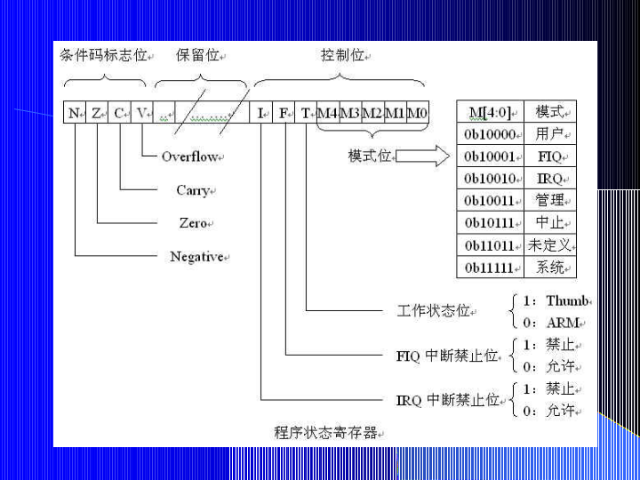
ARM状态下的寄存器组织
CPSR和SPSR的格式

Slide 37
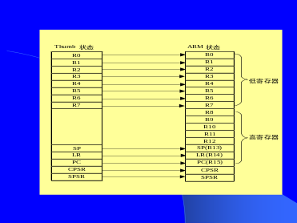
Thumb状态下的寄存器组织
Thumb状态下的寄存器集是ARM状态下寄存器集的子集。包括8个通用的寄存器（R0~R7），程序计数器PC、堆栈指针SP、链接寄存器LR和当前状态寄存器CPSR。每一种特权模式都各有一组SP，LR和SPSR。

Slide 38
ARM典型流水线技术简介
三级流水线ARM的组织
五级流水线ARM的组织

Slide 39
流水线模拟
Ann, Brian, Cathy, Dave
各有一袋衣服需要洗涤
Washer takes 30 minutes
Dryer takes 30 minutes
Folder takes 30 minutes
Packing takes 30 minutes
A
B
C
D

Slide 40
顺序执行的结果
6 PM
7
8
9
10
11
12
1
2 AM
30
30
30
30
30
30
30
30
30
30
30
30
30
30
30
30
T
a
s
k
O
r
d
e
r
Time
A
B
C
D
耗时：8小时

Slide 41
流水线执行结果
6 PM
7
8
9
10
11
12
1
2 AM
30
30
30
30
30
Time
30
30
T
a
s
k
O
r
d
e
r
A
B
C
D
耗时: 3.5 小时

Slide 42
流水线操作
关键思想: 将一个完整的任务分解成可顺序执行的子任务模块
给每个模块分配一个流水线寄存器
1ns
200ps
200ps
200ps
200ps
200ps
Pipeline
Register

Slide 43
流水线操作
为什么要进行流水线操作？可加快重复运算的速度！
Non-pipelined:
1 operation finishes
every 1ns
1ns
Pipelined:
1 operation finishes
every 200ps
200ps
200ps
200ps
200ps
200ps
执行时间：1ns
吞吐率：200ps一条指令

Slide 44
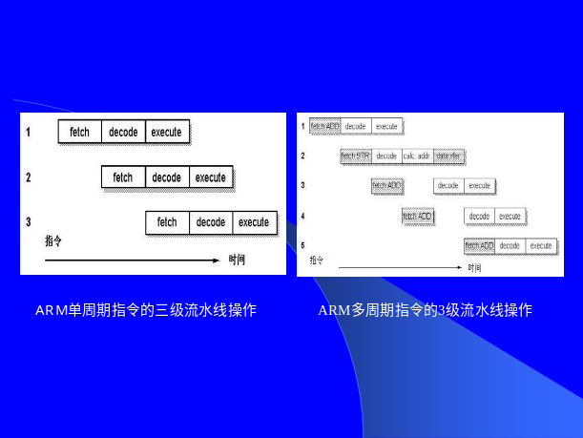
三级流水线ARM的组织
1）ARM的3级流水线介绍
到ARM7为止的ARM处理器使用的简单3级流水线分别为：
取指级
译码级
执行级
流水线正常的条件是在任意时刻，每一级中的硬件必须能够独立操作，不能两级或多级占用同一硬件资源

Slide 45
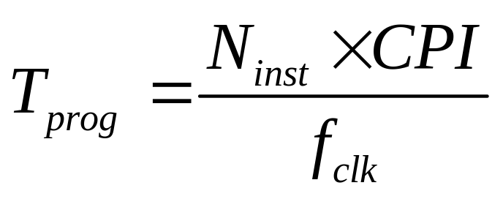
五级流水线ARM的组织
执行程序时间的计算公式
提高时钟频率。
减少每条指令的平均时钟周期数CPI。
使用5级流水线
哈佛结构，具有分开的指令和数据存储器。

Slide 46
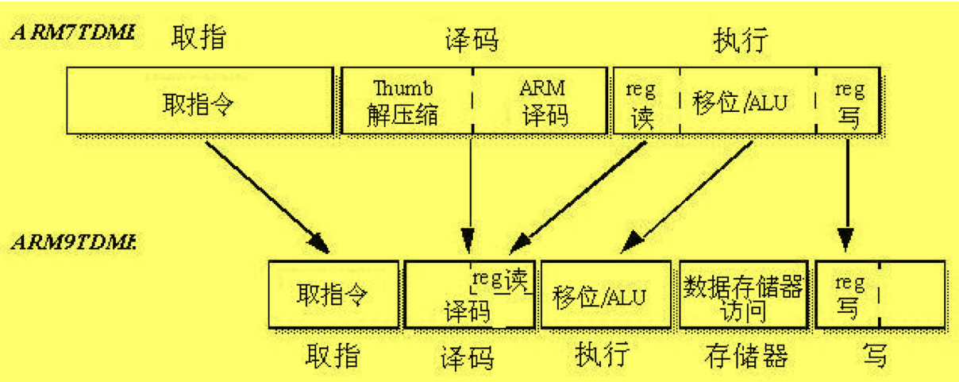
五级流水线ARM的组织
使用5级流水线的ARM处理器包含下面5个流水线级:取指、译码、执行、缓冲\数据、回写

Slide 47
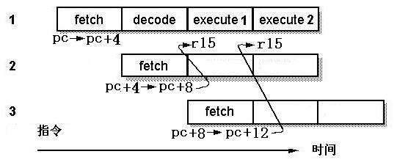
三级流水线下PC的行为
在3级流水线的执行过程中，当通过R15寄存器直接访问PC时，必须考虑到此时流水线的执行过程的真实情况
三级流水线的PC行为

Slide 48
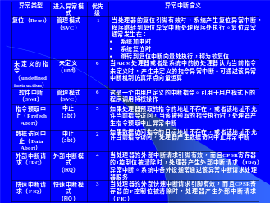
ARM的异常中断
引起异常的事件：
  指令执行引起的直接异常。软件中断、未定义指令、指令预取中止。
  指令执行引起的间接异常。数据访问中止。
  外部产生的与指令流无关的异常。复位、外部中断请求和快速中断请求。
异常中断事件改变了程序正常执行的顺序，是程序执行的非正常状态。

Slide 49
ARM的异常中断
异常中断发生时，系统执行完当前指令后，跳转到相应的异常中断处理程序处执行异常处理，异常中断处理完成后，程序返回。
在进入异常中断处理程序时，要保存被中断程序的执行现场。在从异常中断处理程序退出时，要恢复被中断程序的执行现场。
每种异常中断都具有各自的备份寄存器组。

Slide 50
ARM的异常中断
ARM的异常中断响应过程
从异常中断处理程序中返回
异常中断向量表
异常中断的优先级

Slide 51
ARM的异常中断响应过程
ARM处理器对异常中断的响应过程如下
CPSR SPSR_mode
设置CPSR中的相应位
将寄存器R14_mode设置成异常返回地址return link,使异常处理程序执行完后能正确返回。
寄存器入堆栈，进行保存。
给程序计数器（PC）强制赋值，使程序从相应的向量地址开始执行中断处理程序。向量地址处包含一条转移指令，可跳转至相应的异常中断处理程序处处理。

Slide 52
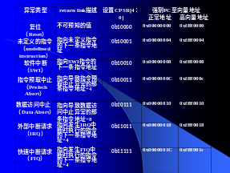
ARM的异常中断响应过程
R14_<exception_mode>=return link
SPSR_<exception_mode>=CPSR
STMFD R13_<exception_mode>!,{reglist}
CPSR[4:0]=exception mode number
CPSR[5]=0
if<exception_mode>=Reset or FIQ
then CPSR[6]=1
CPSR[7]=1
PC=exception vector address

Slide 53
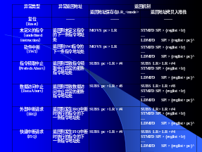
从异常中断处理程序中返回
从异常中断处理程序中返回时，需要执行以下四个基本操作
所有修改过的用户寄存器必须从处理程序的保护堆栈中恢复（即出栈）。
LDMFD R13_mode!,{reglist}
SPSR_mode CPSR
根据异常类型将PC变回到用户指令流中相应指令处R14_mode PC
最后清除CPSR中的中断禁止标志位I/F。

Slide 54
异常中断向量表
中断向量表中指定了各异常中断与其处理程序的对应关系。
异常中断向量表大小为32字节，每个异常中断占据4个字节。
每个异常中断对应的中断向量表的4个字节的空间中存放一个跳转指令或者一个向PC寄存器中赋值的数据访问指令LDR,程序将跳转到相应的异常中断处理程序处执行。

Slide 55
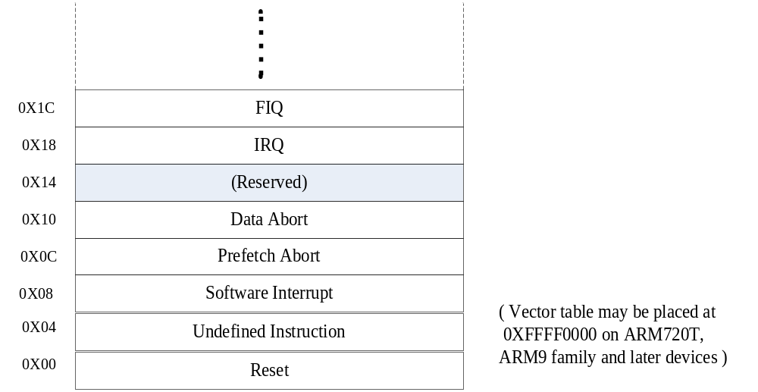
异常中断向量表
存储器的前8个字中除了地址0x00000014之外，全部被用作异常矢量地址。

Slide 56
异常中断的优先级
当几个异常中断同时发生时，在ARM中通过给各异常中断赋予一定的优先级来实现处理次序
复位
高 低
数据异常中止
FIQ
IRQ
预取指异常中止
SWI
未定义指令

Slide 57
ARM存储器接口及存储器层次
对存储器的要求：
容量大 速度高
多级存储器系统包括一个容量小但速度快的从存储器（Cache）和一个容量大但速度慢的主存储器。
3级存储器（Cache、主存、硬盘）

Slide 58
ARM的存储器层次简介
寄存器组——存储器层次的顶层，访问时间几个ns
片上RAM——具有和片上寄存器组同级的读/写速度
片上Cache——访问时间10ns，2级片外Cache（几十ns）
主存储器——访问时间50ns
硬盘——访问时间几十ms

Slide 59
ARM存储数据类型和存储格式
ARM处理器支持以下6种数据类型：
8位有符号和无符号字节。
16位有符号和无符号半字，它们以两字节的边界定位。
32位有符号和无符号字，它们以4字节的边界定位。
ARM指令是32位的字且以字为单位边界对齐，Thumb指令是16位半字且以2字节为单位边界对齐。

Slide 60
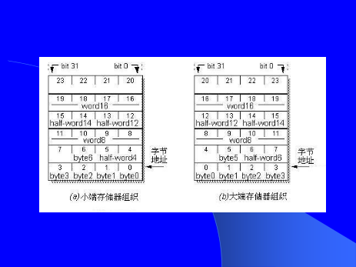
ARM存储数据类型和存储格式
在以字节为单位寻址的存储器中有“小端”和“大端”两种方式存储字。

Slide 61
基于ARM核的芯片选择
从应用角度选择ARM芯片的原则：
MMU
IIS音频接口
PS2
处理器速度
nWAIT信号
CAN总线
内置存储器容量
RTC
扩展总线
USB接口
LCD控制器
UART和IrDA
GPIO数量
PWM输出
DMA控制器
中断控制器
ADC和DAC
电源管理功能
时钟计数器和看门狗

Slide 62
多内核ARM芯片选择
ARM+DSP
  在需要大量的数值运算应用中，选择ARM+DSP双内核的芯片，可以降低成本；提高系统的稳定性；由于是内部集成，还可以降低功耗
      ARM公司的Piccolo DSP核
      TI公司和Motorola公司的DSP核。
ARM核+FPGA
  提高产品设计的灵活性
  提高系统硬件的在线升级能力。
多ARM核
  增强多任务的处理能力
  增强多媒体处理能力

Slide 63
国内常用ARM芯片及供应商简介
Atmel公司的ARM系列芯片
Hynix现代公司的ARM系列芯片
三星的ARM芯片
    S3C4510内部集成了以太网控制器，适合做网关、路由器、HUB交换机等
    S3C44B0X内部集成了LCD控制器，适合做手持设备
Cirrus Logic的ARM芯片
Triscend的ARM芯片

